Slide 1
"Українські звичаї та обряди"
3 клас
Вчитель: Шуть Л.П.

Slide 2



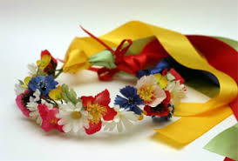


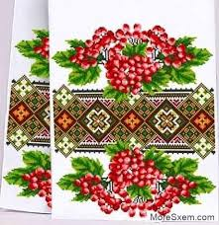


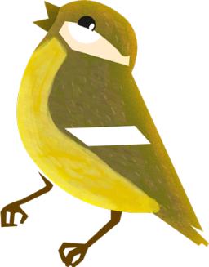
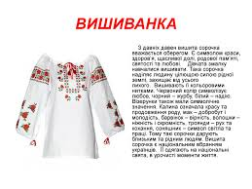



Slide 3


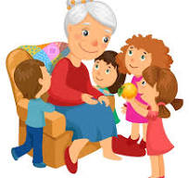



Що таке звичай?
Звичай – це правило поведінки, яке передається з покоління в покоління. Це те, як наші бабусі та дідусі, мами та тата робили щось протягом багатьох років.

Slide 4
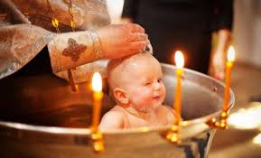


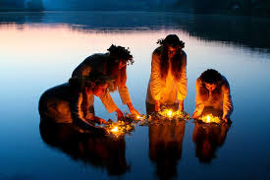
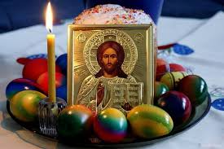
Що таке обряд?
Обряд – це особлива дія або набір дій, які виконуються у певний час і мають символічне значення. Часто обряди пов'язані зі святами або важливими подіями в житті людей.

Slide 5
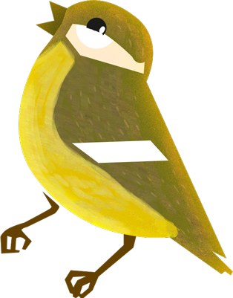
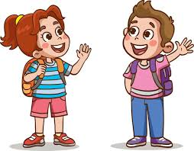

Привітання та шанування старших
В Україні здавна шанують старших. При зустрічі молодші вітаються першими, кажуть "Добрий день", "Доброго ранку", "Добрий вечір". До старших звертаються на «Ви».

Slide 6
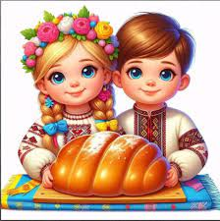
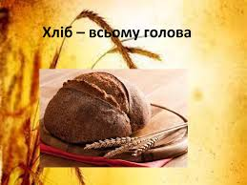
Шанування хліба
Хліб в Україні завжди був святим. Його не можна кидати, ним не можна гратися. За столом хліб передають обережно.

Slide 7
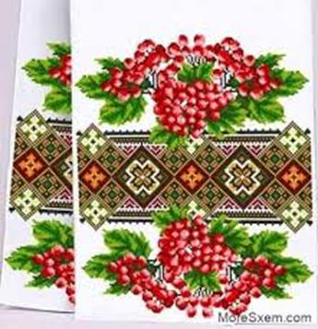
Рушник – оберіг
Вишитий рушник – це не просто шматок тканини. Це оберіг, символ щастя, здоров'я та добробуту. Рушниками прикрашають оселю, їх дарують на свята.

Slide 8
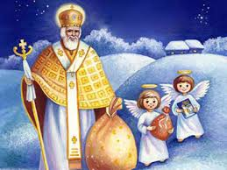
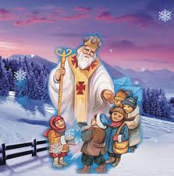
Свято Миколая (19 грудня)
У ніч на 19 грудня Святий Миколай приносить дітям подарунки, які вони знаходять під подушкою. Це свято добра та милосердя.

Slide 9
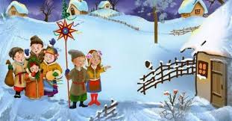
Різдво Христове (7 січня)
Різдво – одне з найбільших християнських свят. У цей день співають колядки, ходять в гості, бажають один одному щастя та здоров'я.

Slide 10
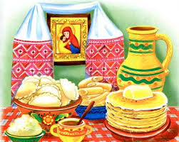
Масляна (перед Великим постом)
Масляна – це веселе свято, коли печуть млинці, влаштовують гуляння, прощаються із зимою та зустрічають весну.

Slide 11

Великдень (Пасха)
Великдень – свято Воскресіння Христового. У цей день фарбують яйця (писанки, крашанки), печуть паски, вітаються словами "Христос Воскрес!" - "Воістину Воскрес!".

Slide 12
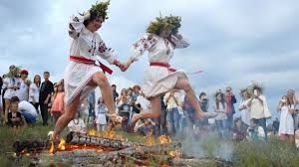
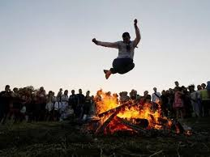
Івана Купала (7 липня)
На Івана Купала дівчата плетуть вінки з квітів і пускають їх на воду, стрибають через вогнище, шукають чарівну квітку папороті.

Slide 13
Вправа «З'єднай звичай з його значенням»
Завдання: З'єднати лініями назву звичаю з його коротким описом.
Вітатися зі старшими
Шанувати хліб
Вишивати рушник
Символ щастя та оберіг.
Прояв поваги та вихованості.
Вияв пошани до головного продукту харчування.

Slide 14
Вправа "Вгадай свято за описом«
Завдання: Прочитати опис та назвати свято.
У цей день діти знаходять подарунки під подушкою. (______________)
На це свято печуть паски та фарбують яйця. (______________)
На цьому веселому святі печуть багато млинців. (______________)

Slide 15
Молодец!

